Slide 1
Z KODEKSU ETYKI
PRACOWNIKA NAUKOWEGO …
03.06.2019
Anna Mietelska-Porowska

Slide 2
Z KODEKSU ETYKI PRACOWNIKA NAUKOWEGO :
Problemy współautorstwa w doniesieniach naukowych

Slide 3
Z KODEKSU ETYKI PRACOWNIKA NAUKOWEGO :
Problemy współautorstwa w doniesieniach naukowych
Rzetelność w badaniach naukowych

Slide 4
Z KODEKSU ETYKI PRACOWNIKA NAUKOWEGO :
Problemy współautorstwa w doniesieniach naukowych
W 1997 r. w „New England Journal of Medicine” zostały opublikowane
„Jednolite zasady wymagań dla manuskryptów nadsyłanych do czasopism biomedycznych” (ang. Uniform Requirements for Manuscripts Submitted to Biomedical Journals)
Uniform Requirements for Manuscripts Submitted to Biomedical Journals
definiują oficjalnie wyznaczone reguły drukowania manuskryptów oraz współautorstwa (tzw. Vancouver rules)
Vancouver rules ustalone zostały przez International Committee of Medical Journal Editors
i obowiązują we wszystkich czasopismach listy filadelfijskiej.

Slide 5
Z KODEKSU ETYKI PRACOWNIKA NAUKOWEGO :
Problemy współautorstwa w doniesieniach naukowych
Lista filadelfijska – polskie określenie ministerialnej (MNiSW) listy czasopism naukowych odnoszonych do listy czasopism, które przeszły proces oceny i są uwzględniane przez bazy Institute for Scientific Information (ISI).
Nazwę lista filadelfijska wprowadził Andrzej Kajetan Wróblewski
Termin ten często jest błędnie używany na określenie listy czasopism, które mają obliczony wskaźnik Impact factor (IF). Wartości IF podawane są raz do roku w bazie Journal Citation Reports (JCR) prowadzonej przez ISI.
W innych krajach analogiem Listy filadelfijskiej jest ISI Master Journal List
Na Liście filadelfijskiej opiera się (obowiązujący nas)
Wykaz czasopism punktowanych przez Ministerstwo Nauki i Szkolnictwa Wyższego
– lista czasopism naukowych, które są uwzględniane przy ocenie parametrycznej placówek naukowych, uczelni, instytutów, jednostek badawczo-rozwojowych finansowanych przez Ministerstwo Nauki i Szkolnictwa Wyższego.
Aktualny wykaz został opublikowany 26 stycznia 2017[Wykaz czasopism naukowych zawierający historię czasopisma z publikowanych wykazów za lata 2013-2016. MNiSW, 26 stycznia 2017. [dostęp 2017-10-30].. http://www.bip.nauka.gov.pl/wykaz-czasopism-naukowych/
W ocenie parametrycznej uwzględniany jest dorobek naukowy jednostki, między innymi na podstawie liczby punktów przyznanych publikacjom, których autorami są pracownicy danej jednostki.

Slide 6
Z KODEKSU ETYKI PRACOWNIKA NAUKOWEGO :
Problemy współautorstwa w doniesieniach naukowych
Vancouver rules
autorstwo artykułu powinno być poparte znaczącym wkładem przy:
● opracowaniu koncepcji i projektu pracy lub analizy i interpretacji danych;
● napisaniu pierwszej wersji artykułu lub poprawianiu go z wniesieniem ważnej intelektualnie zawartości;
● pracy w końcowej, przeznaczonej już do opublikowania, wersji manuskryptu.
Te trzy warunki muszą być spełnione łącznie.
Za każdą część pracy, niezbędną do opracowania wniosków, musi być odpowiedzialny co najmniej jeden ze współautorów.
NIE uprawnia do współautorstwa pracy:
uczestnictwo ograniczone tylko do zapewnienia funduszy do badań
udział techniczny i zbieranie danych
ogólny nadzór nad grupą badawczą
Brak poszanowania dla czyjegoś wysiłku intelektualnego, jak i badawczego oraz przywłaszczanie cudzych myśli powodują upadek rzetelności naukowej i osłabianie poszczególnych dyscyplin naukowych.

Slide 7
Z KODEKSU ETYKI PRACOWNIKA NAUKOWEGO :
Problemy współautorstwa w doniesieniach naukowych
International Committee of Medical Journal Editors (ICMJE),
(Vancouver group)
Podziękowanie (Acknowledgements) :
Większość czasopism zezwala (lub nawet zachęca) do uznania wkładu w projekt badawczy, tych który nie spełniają w/w warunków uznania autorstwa.
Wytyczne ICMJE stanowią:
„Wszyscy inni, którzy przyczynili się do pracy, którzy nie są autorami, powinni zostać wymienieni w podziękowaniach, a to, co zrobili, powinno zostać opisane”.
Wszyscy wymienieni w ten sposób powinni być tego świadomi.
Niektóre czasopisma (głównie w USA) będą wymagały również podpisów/oświadczeń osób wymienionych w Podziękowaniach.

Slide 8
Z KODEKSU ETYKI PRACOWNIKA NAUKOWEGO :
Problemy współautorstwa w doniesieniach naukowych
KATEGORIE I ZASADY WSPÓŁAUTORSTWA
Autor korespondencyjny/Corresponding author:
Osoba, odpowiedzialna za całokształt publikacji wysyłanej do druku, która otrzymuje komentarze recenzentów i odpowiada na nie. Dane kontaktowe tej osoby są drukowane na artykule, aby również czytelnicy mogli poprosić o przedruki lub skontaktować się z grupą badawczą.
Autor korespondencyjny jest utożsamiany ze stażem pracy, zazwyczaj jest to kierownik grupy badawczej lub jednostki badawczej (szef zespołu), ale może to być dowolny ze współautorów, ustalony na podstawie zgody wszystkich, posiadający wystarczającą wiedzę do podjęcia tej roli.
Redaktorzy czasopism postrzegają to jako rolę czysto administracyjną.

Slide 9
Z KODEKSU ETYKI PRACOWNIKA NAUKOWEGO :
Problemy współautorstwa w doniesieniach naukowych
KATEGORIE I ZASADY WSPÓŁAUTORSTWA
Autor korespondencyjny/Corresponding author:
Osoba, odpowiedzialna za całokształt publikacji wysyłanej do druku, która otrzymuje komentarze recenzentów i odpowiada na nie. Dane kontaktowe tej osoby są drukowane na artykule, aby również czytelnicy mogli poprosić o przedruki lub skontaktować się z grupą badawczą.
Autor korespondencyjny jest utożsamiany ze stażem pracy, zazwyczaj jest to kierownik grupy badawczej lub jednostki badawczej (szef zespołu), ale może to być dowolny ze współautorów, ustalony na podstawie zgody wszystkich, posiadający wystarczającą wiedzę do podjęcia tej roli.
Redaktorzy czasopism postrzegają to jako rolę czysto administracyjną.
Pierwszy i ostatni autor/ First and last authors:
Pierwszym autorem jest osoba, która wniosła największy wkład w publikowane badania
(przede wszystkim merytorycznie).
Kryteria znaczenia ostatniego autora bywają różne.
Najczęściej jest to członek zespołu wyższego szczebla, który przyczynił się do ekspertyzy i wskazówek, zazwyczaj jest to kierownik grupy badawczej lub jednostki badawczej (szef zespołu). Jest to zgodne z kryteriami ICMJE, tylko wówczas kiedy ta osoba była zaangażowana w projektowanie badań i/lub interpretację danych oraz krytycznie przejrzała publikację.

Slide 10
Z KODEKSU ETYKI PRACOWNIKA NAUKOWEGO :
Problemy współautorstwa w doniesieniach naukowych
KATEGORIE I ZASADY WSPÓŁAUTORSTWA
Autor korespondencyjny/Corresponding author:
Osoba, odpowiedzialna za całokształt publikacji wysyłanej do druku, która otrzymuje komentarze recenzentów i odpowiada na nie. Dane kontaktowe tej osoby są drukowane na artykule, aby również czytelnicy mogli poprosić o przedruki lub skontaktować się z grupą badawczą.
Autor korespondencyjny jest utożsamiany ze stażem pracy, zazwyczaj jest to kierownik grupy badawczej lub jednostki badawczej (szef zespołu), ale może to być dowolny ze współautorów, ustalony na podstawie zgody wszystkich, posiadający wystarczającą wiedzę do podjęcia tej roli.
Redaktorzy czasopism postrzegają to jako rolę czysto administracyjną.
Pierwszy i ostatni autor/ First and last authors:
Pierwszym autorem jest osoba, która wniosła największy wkład w publikowane badania
(przede wszystkim merytorycznie).
Kryteria znaczenia ostatniego autora bywają różne.
Najczęściej jest to członek zespołu wyższego szczebla, który przyczynił się do ekspertyzy i wskazówek, zazwyczaj jest to kierownik grupy badawczej lub jednostki badawczej (szef zespołu). Jest to zgodne z kryteriami ICMJE, tylko wówczas kiedy ta osoba była zaangażowana w projektowanie badań i/lub interpretację danych oraz krytycznie przejrzała publikację.
Autor grupowy/Group authorship:
Niektóre czasopisma zezwalają na używanie nazw grup, ale wiele wymaga, aby współautorzy byli wymienieni (często alfabetycznie) i / lub grupa pisząca ma być również nazwana. Jednym z problemów z nazwami grup jest to, że często są one błędnie zakodowane w bazach danych, takich jak Medline. Pierwsza osoba na alfabetycznej liście współpracowników domyślnie staje się pierwszym autorem, co zaburza rzeczywisty obraz autorstwa manuskryptu.

Slide 11
Z KODEKSU ETYKI PRACOWNIKA NAUKOWEGO :
Problemy współautorstwa w doniesieniach naukowych
KATEGORIE I ZASADY WSPÓŁAUTORSTWA
Kolejność autorów/Order of authors:
Pozostali współautorzy zazwyczaj wymieniani są w kolejności według udziału/wkładu (przede wszystkim merytorycznego) w powstanie publikowanego manuskryptu.
Wytyczne ICMJE stanowią, że kolejność autorstwa powinna być „wspólną decyzją współautorów. Każdy z autorów powinien być przygotowany na wyjaśnienie kolejności wymieniania autorów”.
Tam, gdzie to możliwe, należy podejmować decyzje o kolejności wymieniania współautorów przed rozpoczęciem pisania projektu.
W sytuacji kiedy autorzy wnieśli równy wkład do badania i publikacji (np. equally first authors) autorzy powinni być wymienieni w porządku alfabetycznym oraz powinna być zamieszczona notatka wyjaśniająca, sporządzona w sposób jasny dla edytora.

Slide 12
Z KODEKSU ETYKI PRACOWNIKA NAUKOWEGO :
Problemy współautorstwa w doniesieniach naukowych
KATEGORIE I ZASADY WSPÓŁAUTORSTWA
Kolejność autorów/Order of authors:
Pozostali współautorzy zazwyczaj wymieniani są w kolejności według udziału/wkładu (przede wszystkim merytorycznego) w powstanie publikowanego manuskryptu.
Wytyczne ICMJE stanowią, że kolejność autorstwa powinna być „wspólną decyzją współautorów. Każdy z autorów powinien być przygotowany na wyjaśnienie kolejności wymieniania autorów”.
Tam, gdzie to możliwe, należy podejmować decyzje o kolejności wymieniania współautorów przed rozpoczęciem pisania projektu.
W sytuacji kiedy autorzy wnieśli równy wkład do badania i publikacji (np. equally first authors) autorzy powinni być wymienieni w porządku alfabetycznym oraz powinna być zamieszczona notatka wyjaśniająca, sporządzona w sposób jasny dla edytora.
Liczba autorów/Number of authors:
ICMJE nie ustanawia zasad na ten temat.
W przeszłości bazy danych, takie jak Medline, ograniczały liczbę wymienionych autorów. Wykazano, że ma to wpływ na liczbę autorów (większość grup próbowała pozostać poniżej limitu), a w większych grupach prawdopodobnie zwiększało to przepychanie się o pozycję.
Aktualnie większość baz danych zaleca wymienianie wszystkich autorów, którzy spełniają kryteria (Vancouver rules).

Slide 13
Z KODEKSU ETYKI PRACOWNIKA NAUKOWEGO :
Problemy współautorstwa w doniesieniach naukowych
KATEGORIE I ZASADY WSPÓŁAUTORSTWA
„Czy powinniśmy oczekiwać od radiologa wyjaśnienia metod statystycznych
lub od statystyka interpretowania promieni rentgenowskich?”
Istotne jest, aby zakres pracy podjętej przez konkretnego współautora odpowiadał jego rzeczywistej specjalizacji, gdyż bierze on odpowiedzialność za treści, które mu się przypisuje.
Biorąc pod uwagę rosnącą specjalizację, wytyczne ICMJE uznają za
nieuzasadnione proszenie osób fizycznych o wzięcie odpowiedzialności za każdy aspekt badań.
Wytyczne ICMJE uznają za ważne, aby jedna osoba zagwarantowała integralność całego projektu – Gwarant/Guarantor
„Wszystkie osoby wyznaczone na autorów powinny spełniać kryteria
autorstwa (wg Vancouver rules) i wszyscy ci, którzy się kwalifikują,
powinni być wymienieni.
Każdy autor powinien być wystarczająco zaangażowany w pracę, aby wziąć odpowiedzialność publiczną za właściwe części treści.
Jeden lub więcej (decyzją wszystkich) autorów powinno wziąć odpowiedzialność za integralność pracy jako całości, od początku do opublikowania artykułu.”

Slide 14
Z KODEKSU ETYKI PRACOWNIKA NAUKOWEGO :
Problemy współautorstwa w doniesieniach naukowych
PRAKTYKI NIEDOZWOLONE
Autorzy ‚duchy’/Ghost authors:
To określenie jest stosowane w dwóch przypadkach:
Zwykle odnosi się to do profesjonalnych pisarzy (często opłacanych przez sponsorów komercyjnych), których rola nie jest uznawana. Tacy autorzy nie spełniają kryteriów ICMJE, ponieważ nie są zaangażowani w projektowanie badań, gromadzenie lub interpretację danych. Ich zaangażowanie może stanowić potencjalny konflikt interesów.
Termin ten może być również używany do opisu osób, które wniosły znaczący wkład w projekt badawczy i spełniają kryteria ICMJE, ale nie zostały wymienione jako autorzy. Wytyczne ICMJE wyraźnie potępiają tę praktykę i stwierdzają, że „wszystkie osoby wyznaczone na autorów powinny kwalifikować się do autorstwa, a wszyscy ci, którzy się kwalifikują, powinni być wymienieni”.

Slide 15
Z KODEKSU ETYKI PRACOWNIKA NAUKOWEGO :
Problemy współautorstwa w doniesieniach naukowych
PRAKTYKI NIEDOZWOLONE
Autorzy ‚duchy’/Ghost authors:
To określenie jest stosowane w dwóch przypadkach:
Zwykle odnosi się to do profesjonalnych pisarzy (często opłacanych przez sponsorów komercyjnych), których rola nie jest uznawana. Tacy autorzy nie spełniają kryteriów ICMJE, ponieważ nie są zaangażowani w projektowanie badań, gromadzenie lub interpretację danych. Ich zaangażowanie może stanowić potencjalny konflikt interesów.
Termin ten może być również używany do opisu osób, które wniosły znaczący wkład w projekt badawczy i spełniają kryteria ICMJE, ale nie zostały wymienione jako autorzy. Wytyczne ICMJE wyraźnie potępiają tę praktykę i stwierdzają, że „wszystkie osoby wyznaczone na autorów powinny kwalifikować się do autorstwa, a wszyscy ci, którzy się kwalifikują, powinni być wymienieni”.
Autorzy ‚honorowi’/Gift/Honorary authors:
Osoby wymienione jako autorzy, ale nie wnoszące znaczącego wkładu w badania, a zatem nie spełniające kryteriów ICMJE.
Są to często osoby starsze stażem lub w hierarchii instytucji (np. szefowie departamentów), których nazwiska są dodawane z przychylności, z potencjalnych korzyści dla sukcesu opublikowania pracy płynących z uznanego dorobku takiej osoby lub dlatego, że się tego od nas oczekuje.
Kolega, którego nazwisko zostało dodane przy założeniu, że zrobi to samo dla ciebie, niezależnie od twojego wkładu w jego badania, w celu powiększenia wzajemnie swoich list publikacji w dorobku naukowym.

Slide 16
Z KODEKSU ETYKI PRACOWNIKA NAUKOWEGO :
Problemy współautorstwa w doniesieniach naukowych
PRAWO AUTORSKIE
Dz. U. 1994 Nr 24 poz. 83
USTAWA
z dnia 4 lutego 1994 r.
o prawie autorskim i prawach pokrewnych
wybrane zagadnienia
Instytut Biologii Doświadczalnej im. M. Nenckiego PAN
REGULACJA PRAWNA OPUBLIKOWANYCH WYNIKÓW BADAŃ
Dostępna: intra.nencki.gov.pl

Slide 17
Z KODEKSU ETYKI PRACOWNIKA NAUKOWEGO :
Problemy współautorstwa w doniesieniach naukowych
Ministerstwo Nauki i Szkolnictwa Wyższego (MNiSW)
„Utwory naukowe bardzo często są wynikiem pracy nie jednej, lecz wielu osób. Ich wkład w powstanie utworu (na przykład artykułu) może być różny, zarówno w sensie jakościowym, jak i ilościowym.
Współpraca w tworzeniu dzieła naukowego nie zawsze oznacza jego współautorstwo.
Współautorstwo zaś może oznaczać zarówno znaczny, jak i stosunkowo niewielki wkład twórczy.
Zespół przygotowujący pracę do publikacji, a zwłaszcza osoba odpowiedzialna przed wydawcą za całość utworu (autor korespondencyjny, gwarant) i reprezentująca w stosunku do niego wszystkich współautorów, powinni przestrzegać następujących zasad:
Zasada posłuszeństwa prawu
Zasada sprawiedliwości
Zasada prawdomówności i jawności
„Rzetelność w badaniach naukowych oraz poszanowanie własności intelektualnej”.
www.nauka.gov.pl

Slide 18
Z KODEKSU ETYKI PRACOWNIKA NAUKOWEGO :
Problemy współautorstwa w doniesieniach naukowych
Ministerstwo Nauki i Szkolnictwa Wyższego (MNiSW)
Zasada posłuszeństwa prawu
Artykuł 8 (mówi się, że autorem utworu jest jego twórca) i artykuł 16 (określa przedmiot autorskich praw osobistych) Ustawy z dnia 4 lutego 1994 r. o prawie autorskim i prawach pokrewnych
(tekst jednolity: „Dziennik Ustaw” 2006 nr 90, poz. 631 z późn. zm.).
Prawo polskie nie pozbawia praw autorskich nikogo, kto wniósł choćby najskromniejszy, lecz samodzielny i twórczy wkład w powstanie dzieła. Współautorem jest więc każdy, kto napisał niewielki nawet jego fragment, wniósł jakikolwiek twórczy wkład w jego koncepcję lub układ, brał udział w projektowaniu badań naukowych, których wynikiem jest dany utwór.
„Rzetelność w badaniach naukowych oraz poszanowanie własności intelektualnej”.
www.nauka.gov.pl

Slide 19
Z KODEKSU ETYKI PRACOWNIKA NAUKOWEGO :
Problemy współautorstwa w doniesieniach naukowych
Ministerstwo Nauki i Szkolnictwa Wyższego (MNiSW)
2. Zasada sprawiedliwości
„Sprawiedliwość i uczciwość wymagają, aby każda osoba, która przyczyniła się do powstania dzieła, została zauważona i doceniona.
Bardzo często oprócz autorów są jeszcze inne osoby, bez udziału których praca by nie powstała lub nie osiągnęła ostatecznego poziomu naukowego.
Osoby te to współpracownicy, czasami przełożeni, a także mentorzy czy doradcy.
Dobrą praktyką jest oznaczanie wkładu w powstanie dzieła w formie podziękowań lub informacji redakcyjnej, mówiącej zwięźle o tym, kto i w jaki sposób przyczynił się do powstania dzieła w jego ostatecznym kształcie.
Informacja taka powinna obejmować zarówno osoby (współpracujące honorowo bądź za wynagrodzeniem), jak i instytucje.”
„Osoba odpowiedzialna za kontakt z wydawnictwem (autor korespondencyjny) powinna dołożyć starań, aby w treści publikacji znalazła się w taki czy inny sposób podana informacja o zakresie prac poszczególnych współautorów i współpracowników.”
„Jest też bardzo ważne, aby odróżniać głównego autora pracy, wyróżnionego przez umieszczenie jego nazwiska na pierwszym miejscu wśród współautorów publikacji naukowej, od osoby biorącej na siebie odpowiedzialność za kontakty zespołu autorów z wydawcą (autor korespondencyjny).
Wyróżniony pierwszym miejscem współautor to osoba, która, bez względu na swoje stanowisko i status naukowy, wniosła zdecydowanie największy twórczy wkład w powstanie dzieła.
Względy grzecznościowe, a tym bardziej oportunizm, nie mogą wyrażać się w świadczeniu nieprawdy w atrybucji autorstwa publikacji naukowych.
„Rzetelność w badaniach naukowych oraz poszanowanie własności intelektualnej”.
www.nauka.gov.pl

Slide 20
Z KODEKSU ETYKI PRACOWNIKA NAUKOWEGO :
Problemy współautorstwa w doniesieniach naukowych
Ministerstwo Nauki i Szkolnictwa Wyższego (MNiSW)
3. Zasada prawdomówności i jawności
Atrybucja autorstwa musi być zgodna ze stanem faktycznym.
Niedopuszczalne jest:
dopisywanie do zespołu autorskiego osób niebędących faktycznymi współautorami pracy (np. z powodów grzecznościowych albo w celu nadania publikacji większego prestiżu).
pomijanie współautorów i nieumieszczanie ich nazwisk w publikacji.
Takie postępowanie stanowić może przestępstwo (artykuł 115 ustęp 1 Ustawy z dnia 4 lutego 1994 r. o prawie autorskim i prawach pokrewnych [tekst jednolity: „Dziennik Ustaw” 2006 nr 90, poz. 631 z późn. zm.]).
Zgodne ze stanem faktycznym i kompletne określenie autorstwa dzieła jest jednym z warunków jego naukowej wiarygodności.
Społeczność naukowa ma prawo wiedzieć, kto stworzył dane dzieło i kto odpowiada za jego treść.
W redagowaniu przypisów obowiązuje zasada, iż podana informacja wyraźnie wskazuje, skąd pochodzi wykorzystany (zacytowany) lub zreferowany fragment.
Niedopuszczalne jest przemilczanie czyjegoś pośrednictwa, tzn. tego, że źródłem wykorzystanego (zacytowanego) lub zreferowanego fragmentu jest publikacja innego autora, nie zaś tekst oryginalny.
Atrybucja autorstwa daje sposobność do licznych nadużyć, które najczęściej wiążą się z uzyskiwaniem przez osoby mające bardzo niewielki udział w tworzeniu dzieła nieproporcjonalnych korzyści w postaci dużej liczby punktów w procedurach weryfikacyjnych.
„Rzetelność w badaniach naukowych oraz poszanowanie własności intelektualnej”.
www.nauka.gov.pl

Slide 21
Z KODEKSU ETYKI PRACOWNIKA NAUKOWEGO :
Problemy współautorstwa w doniesieniach naukowych
Polska Akademia Nauk (PAN)
Autorstwo publikacji naukowej musi opierać się wyłącznie na twórczym i istotnym wkładzie w badania, a więc na znaczącym udziale w inicjowaniu idei naukowej, tworzeniu koncepcji oraz projektowaniu badań, na istotnym udziale w pozyskiwaniu danych, w analizie i interpretacji uzyskanych wyników oraz w istotnym wkładzie w szkicowanie i pisanie artykułu lub jego krytycznym poprawianiu z punktu widzenia zawartości intelektualnej.
Zdobywanie środków finansowych, udostępnianie aparatury i szkolenie w zakresie jej stosowania, zbieranie danych, czy też ogólny nadzór nad grupą badawczą – same z siebie NIE stanowią tytułu do współautorstwa.
Wszyscy autorzy ponoszą pełną odpowiedzialność za publikowane treści, o ile nie określono tego inaczej (np. że są odpowiedzialni tylko za określoną część badań w obszarze swojej specjalności). Wskazane jest, aby przy podawaniu afiliacji autorów został określony charakter ich wkładu.
Kolejność podawania nazwisk powinna być zgodna ze zwyczajem obowiązującym w danej dyscyplinie naukowej oraz zostać zaakceptowana przez wszystkich współautorów na wczesnym etapie przygotowywania publikacji.
Wkład intelektualny innych osób, mających istotny wpływ na publikowane badania, powinien zostać stosownie zaznaczony.
„Kodeks Etyki Pracownika Naukowego”, Komisja ds. etyki w Nauce, PAN, 2017

Slide 22
Z KODEKSU ETYKI PRACOWNIKA NAUKOWEGO :
Problemy współautorstwa w doniesieniach naukowych
Narodowe Centrum Nauki
1.4. Autorstwo
Autorstwo prac naukowych stanowi przede wszystkim odzwierciedlenie wkładu pracy w tworzenie publikacji naukowej. Utwory naukowe mogą być autorstwa jednej lub wielu osób.
Współpraca przy tworzeniu dzieła nie zawsze oznacza współautorstwo.
Kwestie autorstwa reguluje ustawa z dnia 4 lutego 1994 r. o prawie autorskim i prawach pokrewnych [Ustawa z dnia 4 lutego 1994 r. o prawie autorskim i prawach pokrewnych, tekst jednolity: „Dziennik Ustaw” 2006, nr 90, poz. 631 z późn. zm.].
Należy podkreślić, że polskie prawo nie pozbawia praw autorskich nikogo, kto wnosi choćby najskromniejszy, lecz samodzielny i twórczy wkład w powstanie dzieła [Rzetelność w badaniach naukowych oraz poszanowanie własności intelektualnej, MNiSW, Warszawa 2012].
Obowiązki
Udział we współtworzeniu dzieła (współautorstwo) powinien uwzględniać przedstawione poniżej cztery kryteria przejęte z wytycznych z Vancouver [International Committee of Medical Journal Editors, Recommendations for the Conduct, Reporting, Editing and Publication of Scholarly Work in Medical Journals, uaktualnione w grudniu 2015 r.],
a wszyscy, którzy się do nich stosują, powinni zostać uznani za współautorów dzieła naukowego.
Kryteria te muszą być spełnione łącznie:
istotny wkład w koncepcję lub plan badań, lub w gromadzenie, analizę i interpretację wyników badań
sporządzenie wstępnego dokumentu do publikacji i nanoszenie poprawek lub uwag krytycznych do części merytorycznej i doświadczalnej
zaakceptowanie wersji końcowej przed wysłaniem do druku
przyjęcie odpowiedzialności za każdy aspekt badań w celu zapewnienia, że pojawiające się, ewentualne pytania i niejasności dotyczące dokładności oraz rzetelności jakiejkolwiek części wykonanych prac będą odpowiednio sprawdzone i rozwiązane.
„Kodeks Narodowego Centrum Nauki dotyczący rzetelności badań naukowych i starania o fundusze na badania”

Slide 23
Z KODEKSU ETYKI PRACOWNIKA NAUKOWEGO :
Problemy współautorstwa w doniesieniach naukowych
International Committee of Medical Journal Editors (ICMJE),
(also known as the Vancouver group)
Wprowadzanie w błąd jest formą niewłaściwego postępowania badawczego (research misconduct), a uczciwość w zgłaszaniu nauki powinna obejmować autorstwo.
Jeśli naukowcy są nieuczciwi w stosunku do swojej pracy, podważa to zaufanie do zgłaszania samej pracy.
How to handle authorship disputes: a guide for new researchers
Tim Albert, trainer in medical writing,
Elizabeth Wager, freelance writer and trainer
The COPE Report 2003

Slide 24
Z KODEKSU ETYKI PRACOWNIKA NAUKOWEGO :
Problemy współautorstwa w doniesieniach naukowych
Rzetelność w badaniach naukowych

Slide 25
Z KODEKSU ETYKI PRACOWNIKA NAUKOWEGO :
Rzetelność w badaniach naukowych
Podstawowe zasady rzetelności badań lub odpowiedzialnego prowadzenia badań
wg Singapore Statement on Research Integrity:
1. Uczciwość we wszystkich aspektach badań
2. Odpowiedzialność w prowadzeniu badań
3. Profesjonalna uprzejmość i uczciwość w pracy z innymi
4. Dobre zarządzanie badaniami w imieniu innych
Źródło:
https://www.embo.org/science-policy/research-integrity

Slide 26
Z KODEKSU ETYKI PRACOWNIKA NAUKOWEGO :
Rzetelność w badaniach naukowych
Uchwała Nr 3/2016
Zgromadzenia Ogólnego Polskiej Akademii Nauk
Z dnia 1 grudnia 2016 r.
w sprawie Kodeksu etyki pracownika naukowego
Podstawowe, uniwersalne zasady i wartości etyczne, na których opiera się integralność i wiarygodność nauki odnoszą się do przedstawicieli wszystkich, bez wyjątku, dyscyplin naukowych.
Ich przestrzegania należy wymagać od naukowców, od instytucji, w których prowadzą oni badania, a także tych, które finansują badania i zajmują się organizacją życia naukowego, zarówno w ich wzajemnych relacjach, jak i w kontaktach ze światem zewnętrznym.
„Kodeks Etyki Pracownika Naukowego”, Komisja ds. etyki w Nauce, PAN, 2017

Slide 27
Z KODEKSU ETYKI PRACOWNIKA NAUKOWEGO :
Rzetelność w badaniach naukowych
Do uniwersalnych zasad na których opiera się integralność i wiarygodność nauki należą:
1) sumienność w prezentowaniu celów i intencji zamierzonych lub prowadzonych badań, w przedstawianiu metod i procedur badawczych oraz interpretacji uzyskanych wyników, a także w przekazywaniu informacji na temat możliwych zagrożeń oraz dobrze uzasadnionych przewidywaniach odnośnie korzyści i możliwych zastosowań;
2) wiarygodność w prowadzeniu badań, krytycyzm wobec własnych rezultatów, skrupulatność, troska o szczegóły i pieczołowitość w przedstawianiu wyników badań;
3) niewykorzystywanie swojego naukowego autorytetu przy wypowiadaniu się na tematy poza obszarem własnej kompetencji;
4) obiektywizm: opieranie interpretacji i wniosków wyłącznie na faktach, sprawdzalnym rozumowaniu i danych, które są możliwe do potwierdzenia przez innych;
5) niezależność od zewnętrznych wpływów na prowadzenie badań, zarówno wobec zlecających badania czy ekspertyzy, jak i od wpływów ze strony politycznych, ideologicznych lub gospodarczych grup nacisku;
6) otwartość w dyskusjach z innymi naukowcami na temat własnych badań, co jest jednym z kluczowych warunków postępu w nauce, oraz przyczyniania się do gromadzenia wiedzy przez publikowanie tych wyników, jak również w uczciwym przekazywaniu tej wiedzy ogółowi społeczeństwa;
7) przejrzystość dokumentowania badań naukowych gwarantująca dostępność danych po opublikowaniu wyników badań;
8) odpowiedzialność przejawiana wobec obiektów badań; badania, których przedmiotem jest istota żywa mogą być prowadzone jedynie wtedy, gdy jest to niezbędne i zawsze z poszanowaniem godności człowieka i praw zwierząt, na podstawie zgody wyrażonej przez odpowiednie komisje bioetyczne;
9) sprawiedliwość i rzetelność w ocenie merytorycznej i etycznej pracy innych badaczy oraz w opiniowaniu i uznawaniu osiągnięć naukowych tych, którym się ono rzeczywiście należy, wyrażająca się we właściwym podawaniu źródeł i uczciwym uznawaniu ich udziału w osiągnięciach naukowych;
10) odwaga w sprzeciwianiu się poglądom sprzecznym z wiedzą naukową oraz praktykom niezgodnym z zasadami rzetelności naukowej;
11) troska o przyszłe pokolenia naukowców przejawiająca się nie tylko w staraniach o rozwój naukowy swoich uczniów, ale także we wpajaniu im obowiązujących standardów oraz norm etycznych.
„Kodeks Etyki Pracownika Naukowego”, Komisja ds. etyki w Nauce, PAN, 2017

Slide 28
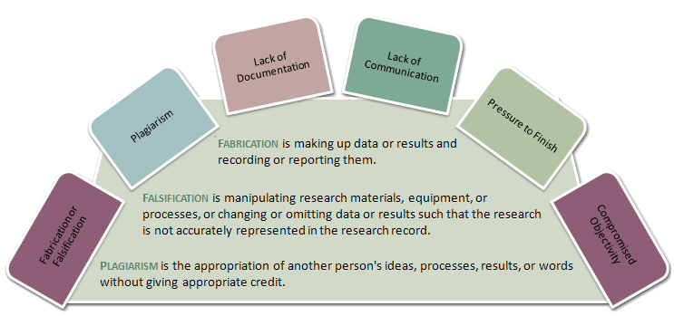
Z KODEKSU ETYKI PRACOWNIKA NAUKOWEGO :
Rzetelność w badaniach naukowych
Do najpoważniejszych przewinień, szczególnie godzących w etos badań naukowych, które stanowią rażące naruszenie podstawowych zasad uprawiania nauki, należą:
1. Fabrykowanie wyników, polegające na zmyślaniu wyników badań i przedstawianiu ich jako prawdziwych.
2. Fałszowanie, polegające na zmienianiu lub pomijaniu niewygodnych danych, przez co wyniki badań nie zostają prawdziwie zaprezentowane.
3. Popełnianie plagiatów, polegające na przywłaszczeniu cudzych idei, wyników badań lub słów bez poprawnego podania źródła, co stanowi naruszenie praw własności intelektualnej.
„Kodeks Etyki Pracownika Naukowego”, Komisja ds. etyki w Nauce, PAN, 2017

Slide 29
Z KODEKSU ETYKI PRACOWNIKA NAUKOWEGO :
Rzetelność w badaniach naukowych
INNE NIEWŁAŚCIWE ZACHOWANIA
Oprócz rażących naruszeń rzetelności w nauce występuje wiele innych niewłaściwych zachowań pojawiających się w prowadzeniu badań naukowych.
Ich katalog nie może być zamknięty.
Należy jednak wymienić:
wykorzystywanie przy prowadzeniu badań naukowych wkładu innych osób, bez odpowiedniej rekompensaty finansowej lub bez zaznaczenia tego wkładu w publikacji;
zezwolenie na współautorstwo publikacji osób, które nie wniosły wystarczającego wkładu intelektualnego w jej powstanie;
przyzwolenie na pozorność badań naukowych niemających nic wspólnego z rzetelnym procesem poznawczym,
nieuzasadnione cytowanie cudzych lub własnych prac albo świadome pomijanie cytowania.
wszystkie formy prześladowania i dyskryminacji uczniów, współpracowników,
niewłaściwe wykorzystywanie funduszy na badania nieujawnianie konfliktów interesu,
protekcjonizm przy zatrudnianiu nowych pracowników.
„Kodeks Etyki Pracownika Naukowego”, Komisja ds. etyki w Nauce, PAN, 2017

Slide 30
Z KODEKSU ETYKI PRACOWNIKA NAUKOWEGO :
Rzetelność w badaniach naukowych
Przewinienia te mogą pojawić się na etapach:
składania propozycji badawczej
aplikowania o fundusze
prowadzenia i recenzowania badań naukowych,
prezentowania ich wyników na konferencjach naukowych
publikowania,
przytaczania wyników badań innych badaczy, w przygotowywaniu ekspertyz
popularyzowaniu nauki.
Popełnienie tych przewinień może przyczynić się
do dyskwalifikacji ich sprawcy jako naukowca.
Odpowiedzialność za promowanie i stosowanie dobrych praktyk spoczywa na społeczności naukowej jako całości, a więc na uczestnikach procesu badawczego, na instytucjach naukowych oraz na agendach rządowych i pozarządowych działających w obszarze nauki.
„Kodeks Etyki Pracownika Naukowego”, Komisja ds. etyki w Nauce, PAN, 2017

Slide 31

Z KODEKSU ETYKI PRACOWNIKA NAUKOWEGO :
Rzetelność w badaniach naukowych
Authors have papers in Nature and Science retracted on the same day
RETRACTED
The Science paper has been cited 240 times, according to Clarivate Analytics’ Web of Science.
Its retraction notice reads: After an investigation, the University of Cambridge has concluded that there was falsification of research data used in the Report “Human SIRT6 promotes DNA end resection through CtIP deacetylation” (1), which was the subject of an Editorial Expression of Concern in September 2018 (2). The investigation concluded that the first author, Abderrahmane Kaidi, was responsible for the falsification of the data. In agreement with the recommendation of the investigation, the authors are retracting the Report.
The Nature paper, has been cited 119 times.
Its retraction notice reads: The authors are retracting this Article “KAT5 tyrosine phosphorylation couples chromatin sensing to ATM signalling,”to correct the scientific literature, owing to issues with figure presentation and underlying data. The authors cannot confirm the results in the affected figures and thus wish to retract the Article in its entirety. Both authors, Abderrahmane Kaidi and Stephen P. Jackson, agree with the Retraction.
https://retractionwatch.com

Slide 32
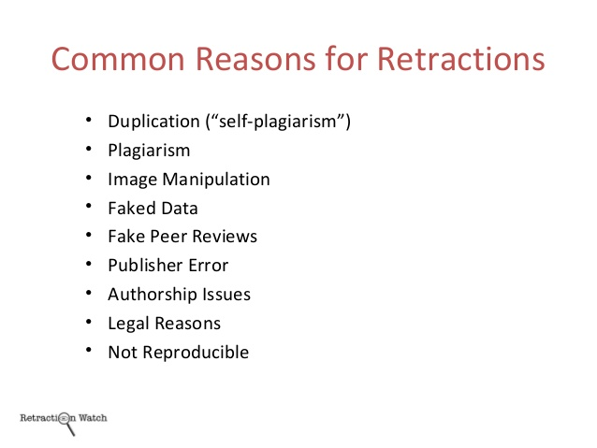
Z KODEKSU ETYKI PRACOWNIKA NAUKOWEGO :
Rzetelność w badaniach naukowych

Slide 33
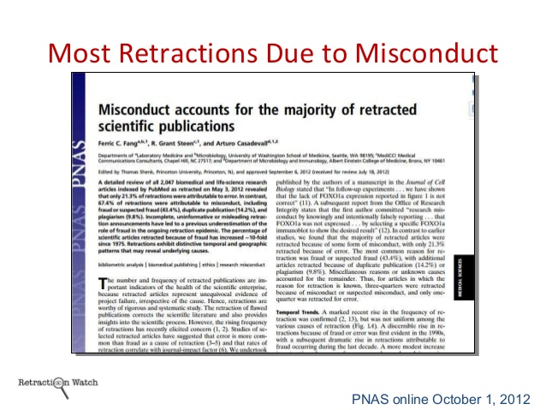
Z KODEKSU ETYKI PRACOWNIKA NAUKOWEGO :
Rzetelność w badaniach naukowych

Slide 34
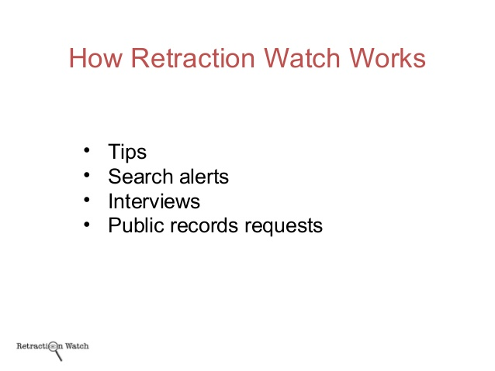
Z KODEKSU ETYKI PRACOWNIKA NAUKOWEGO :
Rzetelność w badaniach naukowych

Slide 35
Z KODEKSU ETYKI PRACOWNIKA NAUKOWEGO :
Rzetelność w badaniach naukowych

Slide 36
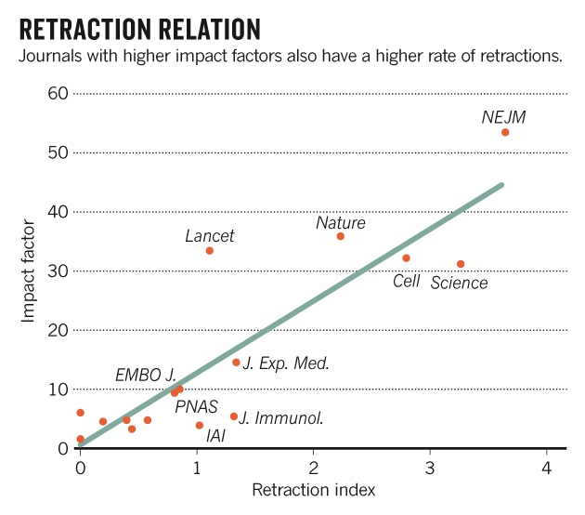
Z KODEKSU ETYKI PRACOWNIKA NAUKOWEGO :
Rzetelność w badaniach naukowych

Slide 37
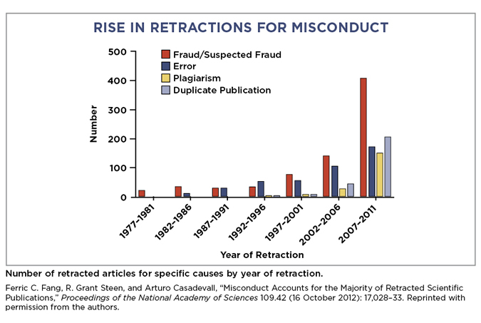
Z KODEKSU ETYKI PRACOWNIKA NAUKOWEGO :
Rzetelność w badaniach naukowych

Slide 38
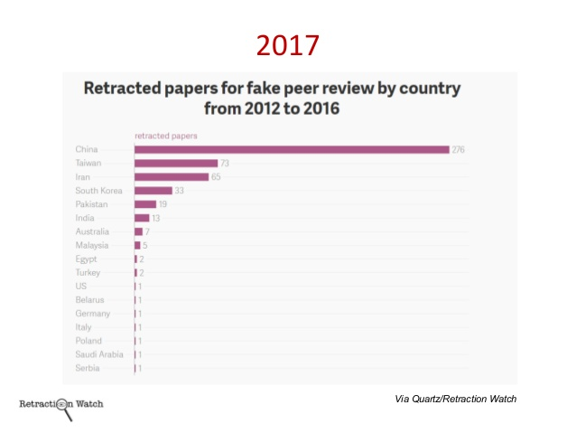
Z KODEKSU ETYKI PRACOWNIKA NAUKOWEGO :
Rzetelność w badaniach naukowych

Slide 39
Dziękuję za uwagę

